Slide 1
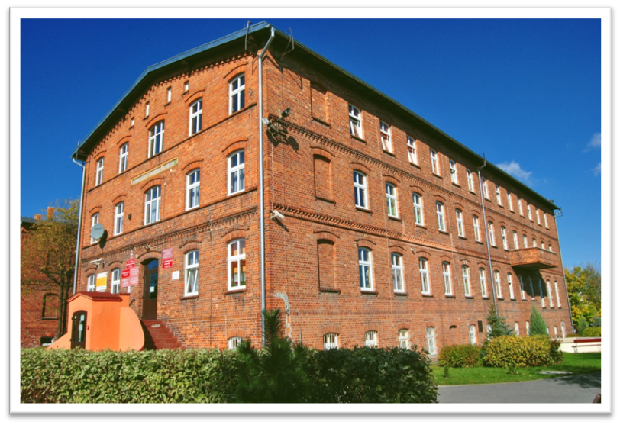
CENTRUM KSZTAŁCENIA ZAWODOWEGO I USTAWICZNEGO W WIĘCBORKU
Oferta kształcenia rok szkolny 2019/2020

Slide 2
TWOJA KARIERA
Liceum
3-4 lata
po liceum
Studia
3-5 lat
Inżynier/
magister

Slide 3
TWOJA KARIERA
Branżowa Szkoła I stopnia
3 lata
Pracownik wykwalifikowany
/czeladnik/
po BS I stopnia
Wykształcenie średnie/matura
BS II stopnia 2 lata
Technik w danym zawodzie

Slide 4
TWOJA KARIERA
Technikum 4-5 lat
po technikum
Technik w danym zawodzie
Studia
3-5 lat
Inżynier/
magister

Slide 5
TECHNIKUM w zawodach
technik hotelarstwa
technik żywienia i usług gastronomicznych
technik ekonomista
technik rachunkowości
technik logistyk
technik informatyk

Slide 6
BRANŻOWA SZKOŁA I stopnia
kucharz
sprzedawca
pracownik obsługi hotelowej
magazynier-logistyk
klasa wielozawodowa
(np. fryzjer, stolarz, tapicer, elektryk,
mechanik pojazdów samochodowych itp.)

Slide 7
KWALIFIKACJE? A CO TO TAKIEGO?
Kwalifikacje w zawodzie to zestawy oczekiwanych efektów kształcenia: wiedzy, umiejętności zawodowych oraz kompetencji personalnych i społecznych, pozwalające na samodzielne wykonywanie zadań zawodowych. Chcąc uzyskać tytuł technika (tytuł ukończenia Technikum) lub wykwalifikowanego robotnika (tytuł ukończenia Branżowej Szkoły I stopnia) należy ukończyć wszystkie kwalifikacje wyodrębnione w zawodzie.

Slide 8
TO KIEDY DYPLOM?
KWALIFIKACJA X (egzamin)
+
KWALIFIKACJA Y
(egzamin)
+
ŚWIADECTWO UKOŃCZENIA SZKOŁY
=
TYTUŁ TECHNIKA W DANYM ZAWODZIE

Slide 9
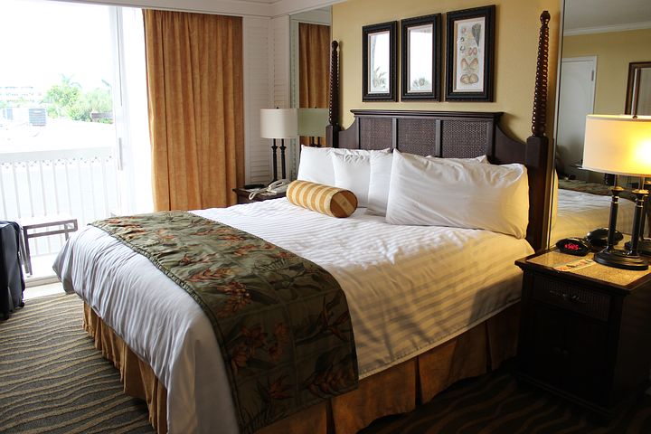
TECHNIK HOTELARSTWA
Kwalifikacje:
HGT.03. Obsługa gości w obiekcie świadczącym usługi hotelarskie wspólna z zawodem pracownik obsługi hotelowej (BSI)
HGT.06. Realizacja usług w recepcji

Slide 10
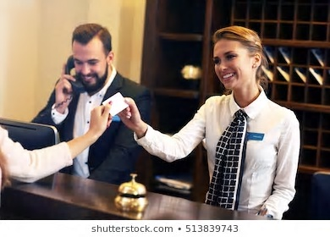
TECHNIK HOTELARSTWA
Czy wiesz, że … w Polsce branża turystyczna to prężnie rozwijający się sektor gospodarki, zapewnia stałe zatrudnienie i kreuje nowe miejsca pracy?

Slide 11
Technik hotelarstwa może pracować jako:
organizator usług cateringowych
pracownik recepcji
pracownik biurowy
pracownik biura podróży
pracownik informacji turystycznej
steward, stewardessa
kelner
barman

Slide 12
PERSPEKTYWA ZATRUDNIENIA
hotele i pensjonaty
ośrodki wypoczynkowe
zakłady uzdrowiskowe
agroturystyka
biura i agencje turystyczne
ośrodki informacji turystycznej
własna działalność gospodarcza

Slide 13
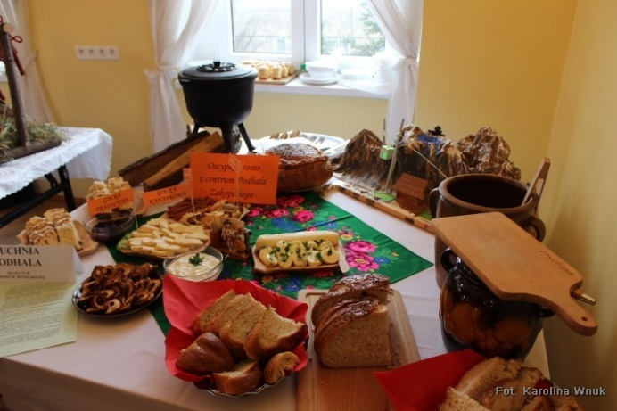
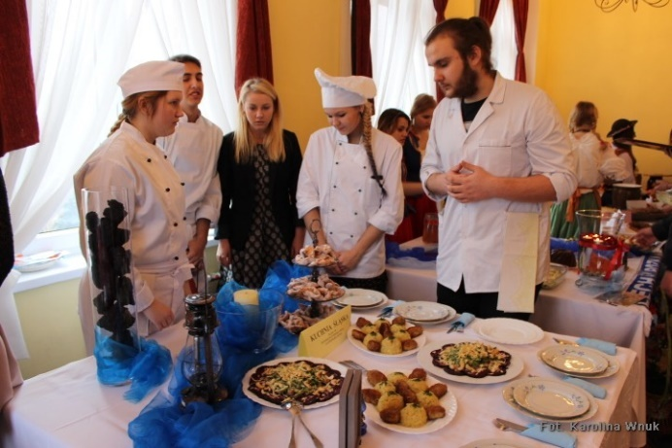
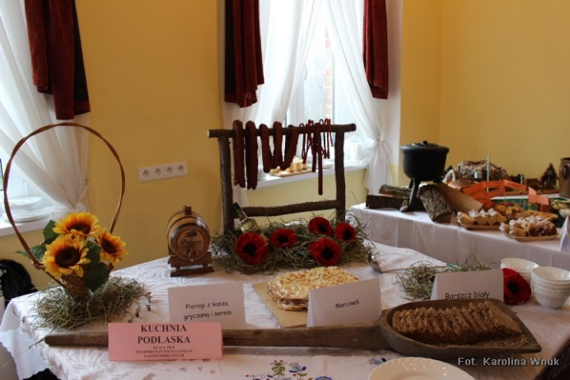
TECHNIK ŻYWIENIA I USŁUG GASTRONOMICZNYCH
Czy wiesz, że … gama usług gastronomicznych jest bardzo szeroka: od małych punktów gastronomicznych, fast foodów, przez usługi cateringowe, bary mleczne, organizację okolicznościowych imprez, aż po restauracje, zatrudniające po kilkadziesiąt osób?

Slide 14
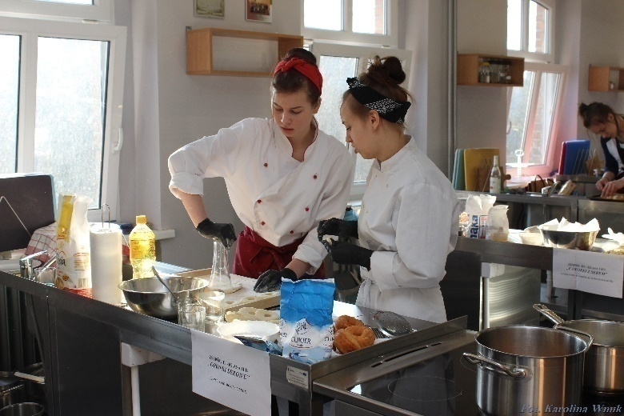
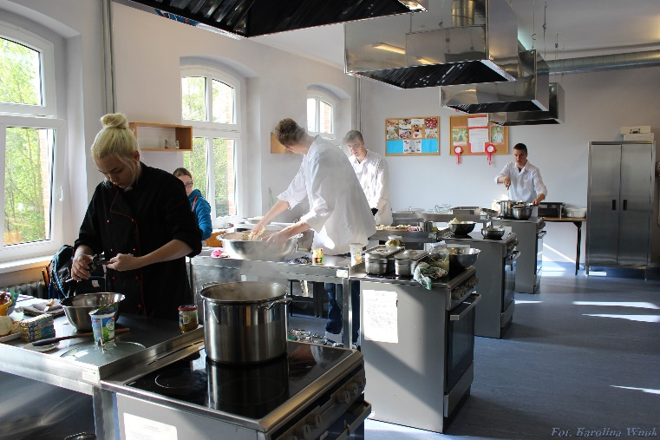
TECHNIK ŻYWIENIA I USŁUG GASTRONOMICZNYCH
Kwalifikacje:
HGT.02. Przygotowanie
i wydawanie dań wspólna z zawodem kucharz (BSI)
HGT.12. Organizacja żywienia
i usług gastronomicznych

Slide 15
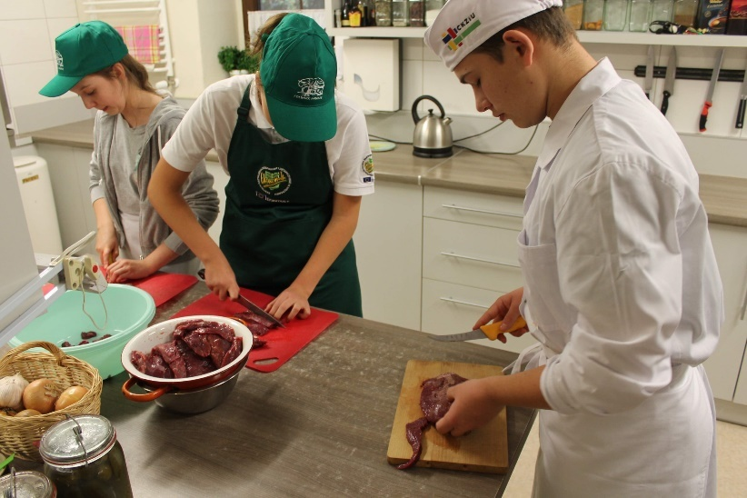
PERSPEKTYWA ZATRUDNIENIA
działy gastronomii w obiektach hotelarskich
domy wczasowe
ośrodki wypoczynkowe
restauracje, kawiarnie, bary
promy, statki
firmy cateringowe
agroturystyka

Slide 16
TECHNIK EKONOMISTA
Czy wiesz, że … traktowana przez wielu praca administracyjna jako żmudna i pełna cyferek, to jeden z najbardziej potrzebnych zawodów? Przecież działalność każdej firmy opiera się na decyzjach finansowych, dokumentowaniu transakcji i rozliczeniach z odpowiednimi instytucjami.

Slide 17
TECHNIK EKONOMISTA
Kwalifikacje:
EKA.04. Prowadzenie dokumentacji w jednostce organizacyjnej
EKA.05. Prowadzenie spraw kadrowo-płacowych
i gospodarki finansowej jednostek organizacyjnych

Slide 18
PERSPEKTYWA ZATRUDNIENIA
działy księgowości w małych podmiotach gospodarczych
banki
jednostki samorządowe, urzędy, administracja
urzędy skarbowe
ZUS
własna działalność gospodarcza

Slide 19
TECHNIK RACHUNKOWOŚCI
Czy wiesz, że …
w każdym dużym przedsiębiorstwie lub instytucji potrzebny jest specjalista od spraw kadrowo- płacowych ze znajomością zasad księgowości? Samodzielny księgowy jest jednym z najbardziej deficytowych zawodów.

Slide 20
TECHNIK RACHUNKOWOŚCI
Kwalifikacje:
EKA.05. Prowadzenie spraw kadrowo-płacowych i gospodarki finansowej jednostek organizacyjnych
EKA.07. Prowadzenie rachunkowości

Slide 21
PERSPEKTYWA ZATRUDNIENIA
biura rachunkowe
działy księgowości
urzędy skarbowe
ZUS
własna działalność gospodarcza

Slide 22
A GDYBY TAK RAZEM?
TECHNIK RACHUNKOWOŚCI
EKA. 05
EKA. 07
TECHNIK EKONOMISTA
EKA. 04
EKA. 05
+
EKA. 07 (np. na kursie kwalifikacyjnym weekendowym)
TECHNIK EKONOMISTA + TECHNIK RACHUNKOWOŚCI
=

Slide 23
A GDYBY TAK RAZEM?
TECHNIK EKONOMISTA
EKA. 04
EKA. 05
TECHNIK RACHUNKOWOŚCI
EKA. 05
EKA. 07
+
EKA. 04 (np. na kursie kwalifikacyjnym weekendowym)
TECHNIK RACHUNKOWOŚCI + TECHNIK EKONOMISTA
=

Slide 24
LOGISTYKA TO:
proces planowania
optymalizacja kosztów
kompleksowa obsługa klientów
zaopatrzenie, transport, komunikacja
magazynowanie surowców i produktów
odzyskiwanie, zabezpieczanie i utylizacja odpadów

Slide 25
TECHNIK LOGISTYK
Czy wiesz, że … funkcjonowanie każdej firmy zależy od dobrego zaplanowania dostaw surowców, zaopatrzenia w materiały, magazynowania gotowych produktów i ich transport do klienta, utylizację odpadów - a wszystko oczywiście w jak najkrótszym czasie i jak najlepszej cenie?

Slide 26
TECHNIK LOGISTYK
Kwalifikacje:
SPL.01. Obsługa magazynów wspólna z zawodem magazynier-logistyk (BSI)
SPL.04. Organizacja transportu

Slide 27
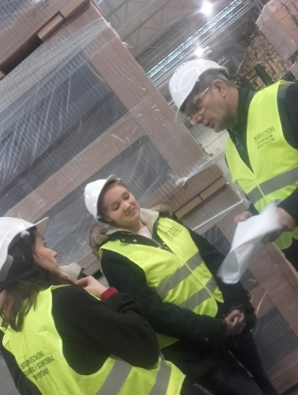
MIEJSCA PRACY:
przedsiębiorstwa logistyczne i spedycyjne
działy logistyczne przedsiębiorstw przemysłowych i handlowych
działy logistyczne w wojsku i policji
jednostki samorządu terytorialnego

Slide 28
TECHNIK INFORMATYK
Czy wiesz, że … we współczesnych czasach, wszystko obraca się wokół branży IT? W praktycznie każdej dziedzinie życia, na jakimś etapie potrzebny jest fachowiec, który specjalizuje się w tej dziedzinie. Biura, szkoły, kliniki, nawet punkty gastronomiczne – wszystkie korzystają z komputerów i konkretnych aplikacji, ułatwiających pracę.

Slide 29
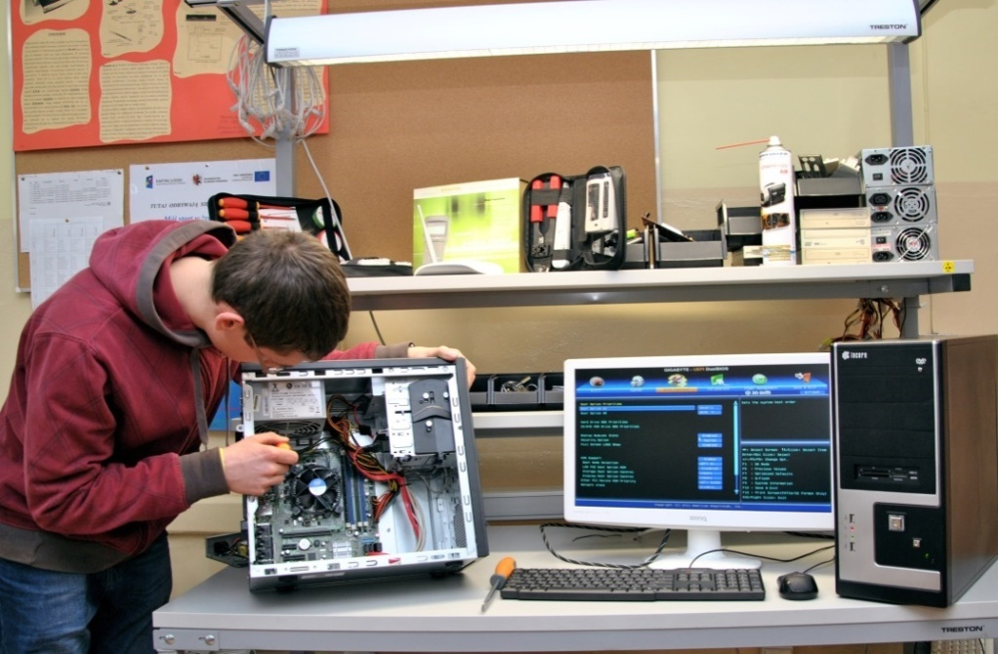
TECHNIK INFORMATYK
Kwalifikacje:
INF.02. Administracja i eksploatacja systemów komputerowych, urządzeń peryferyjnych i lokalnych sieci komputerowych
INF.03. Tworzenie i administrowanie stronami i aplikacjami internetowymi oraz bazami danych

Slide 30
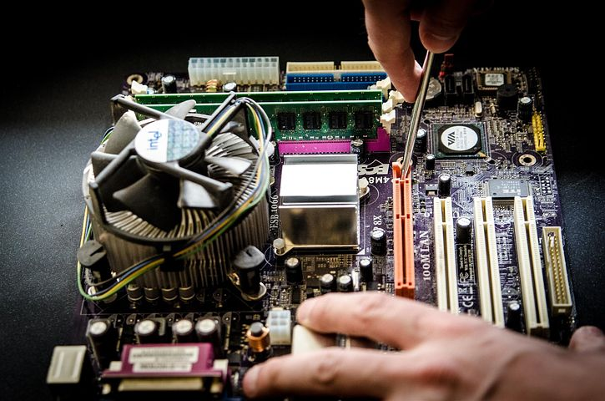
ZATRUDNIENIE
działy IT przedsiębiorstw, jednostek samorządowych
agencje reklamowe
serwisy komputerowe
firmy związane z administrowaniem baz danych
firmy projektujące strony internetowe, sklepy internetowe
własna działalność gospodarcza

Slide 31
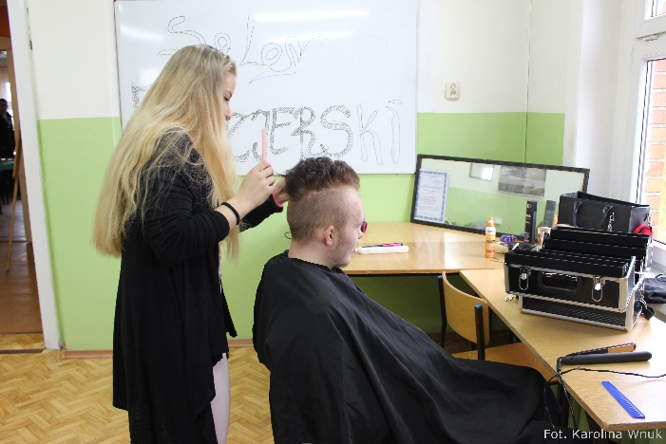
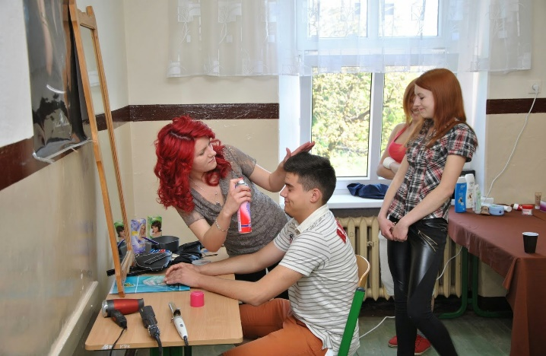
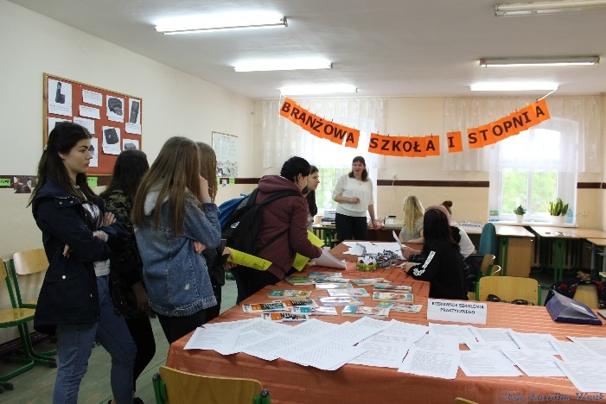
BRANŻOWA SZKOŁA I stopnia

Slide 32
KUCHARZ
Praktyczna nauka zawodu:
I klasa - 2 dni w tygodniu
II klasa - 2 dni w tygodniu
III klasa - 2 dni w tygodniu
Zajęcia z teoretycznych przedmiotów zawodowych odbywają się w naszej szkole.

Slide 33
SPRZEDAWCA
Praktyczna nauka zawodu:
I klasa - 2 dni w tygodniu
II klasa - 2 dni w tygodniu
III klasa - 2 dni w tygodniu
Zajęcia z teoretycznych przedmiotów zawodowych będą odbywać się w: - CKZiU (przy grupie powyżej 15 osób) - placówkach kształcenia zawodowego (dla mniejszych grup). Egzamin zawodowy w CKZiU.

Slide 34
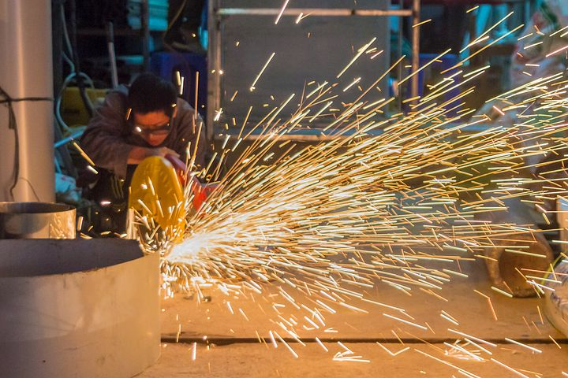
WIELOZAWODOWA
Praktyczna nauka zawodu:
I klasa - 2 dni w tygodniu
II klasa - 3 dni w tygodniu
III klasa - 3 dni w tygodniu
Zajęcia z teoretycznych przedmiotów zawodowych odbywają się w placówkach kształcenia zawodowego.
Egzamin zawodowy⇨ OKE lub egzamin czeladniczy

Slide 35
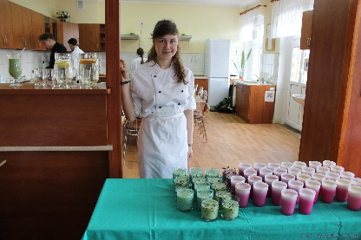
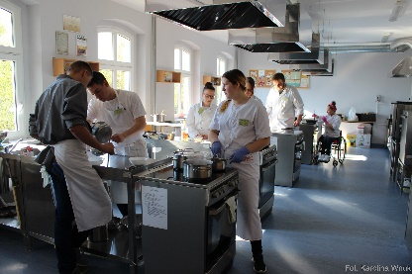
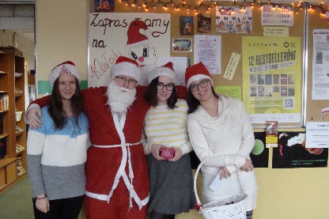
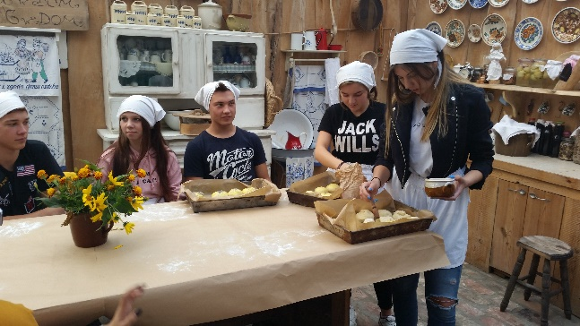
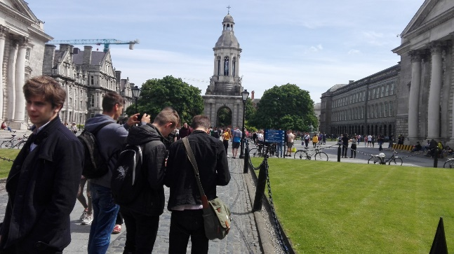
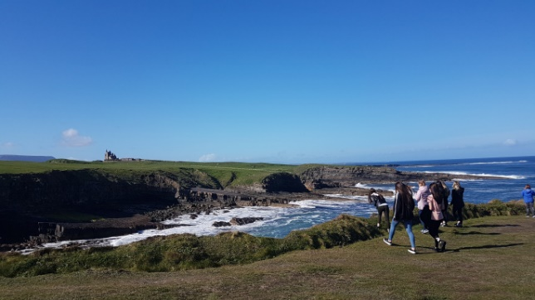
10 NAJWAŻNIEJSZYCH POWODÓW, dla których warto wybrać CENTRUM KSZTAŁCENIA ZAWODOWEGO i USTAWICZNEGO W WIĘCBORKU

Slide 36
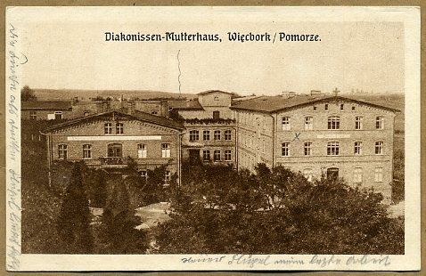
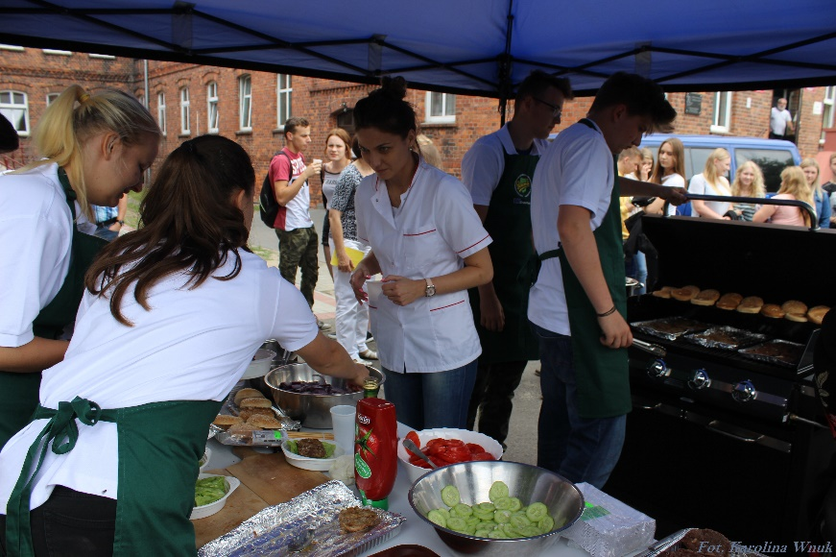
1. Tradycja i ugruntowana pozycja w środowisku lokalnym

Slide 37
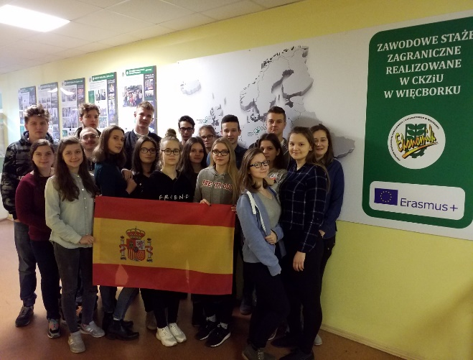
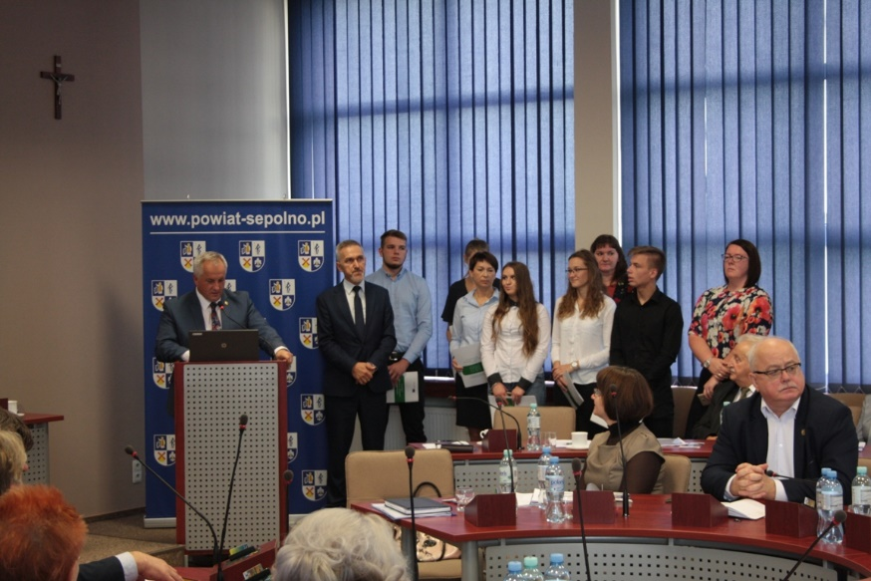
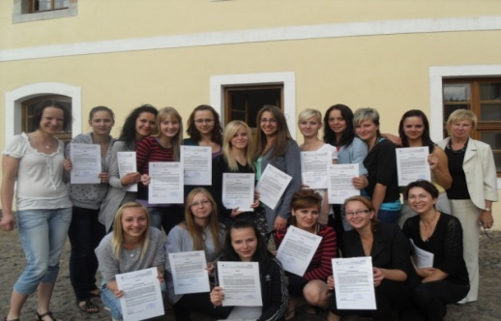
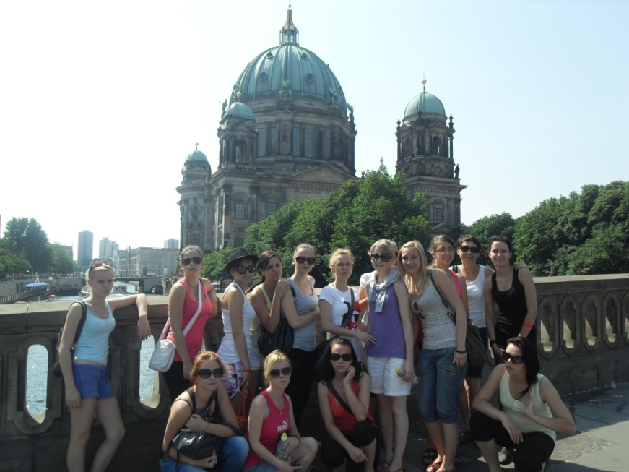
2. Praktyki i staże zagraniczne

Slide 38
Praktyki i staże zagraniczne - historia
2010 -2011 - Niemcy ,,W drodze po sukces zawodowy” TH – 15 osób 2014 - 2016 - Niemcy ,,Dobry start w życie zawodowe” – TH – 16 osób
2016 - 2018 - Irlandia ,,Kształcenie zawodowe bez granic” TŻiUG, TH, TE i TI – 40 osób
Sierpień/2017 – Irlandia
Job shadowing nauczycieli przedmiotów zawodowych - 15 osób
2017 – 2018 - Irlandia ,,Zawodowe spotkanie z Europą” TŻiUG, TI i TL – 25 osób
2018 – 2019 - Hiszpania i Włochy
,,Nasza Euro-szansa”:
Hiszpania – TŻiUG i TE – 20 osób
Włochy – TI i TL – 20 osób

Slide 39
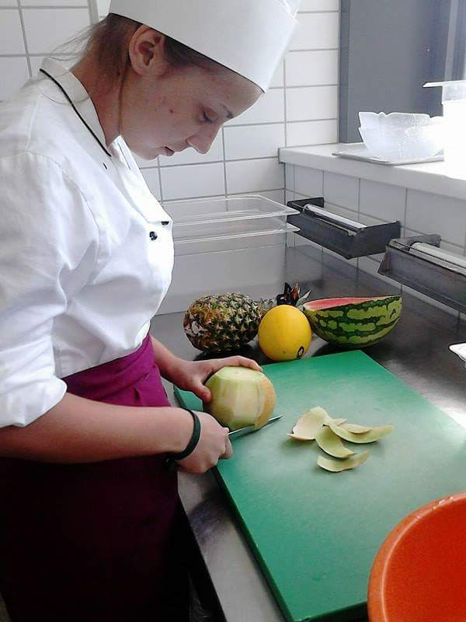
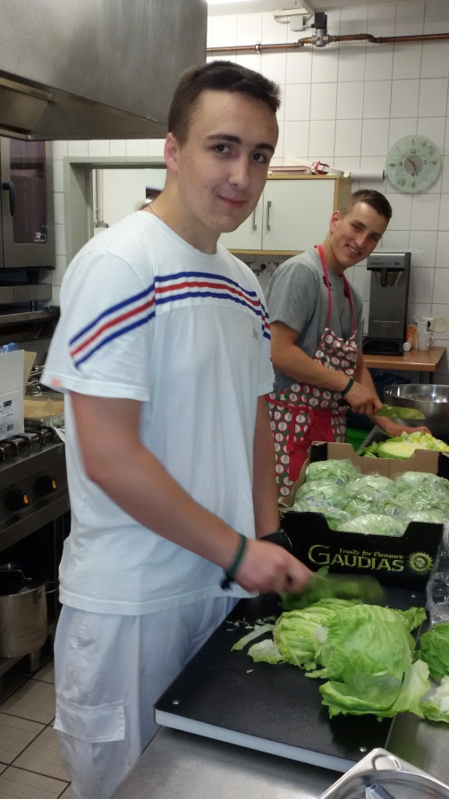
Staże zagraniczne Erasmus+

Slide 40
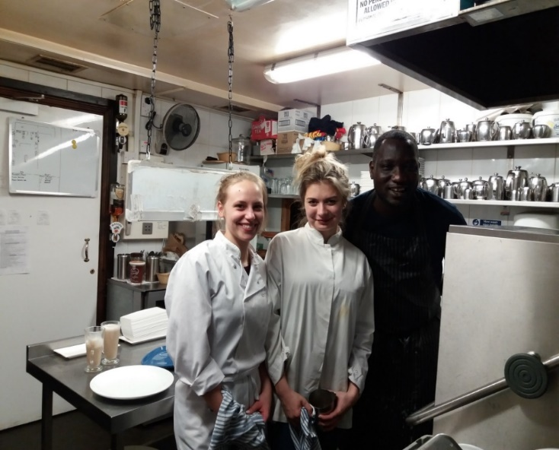
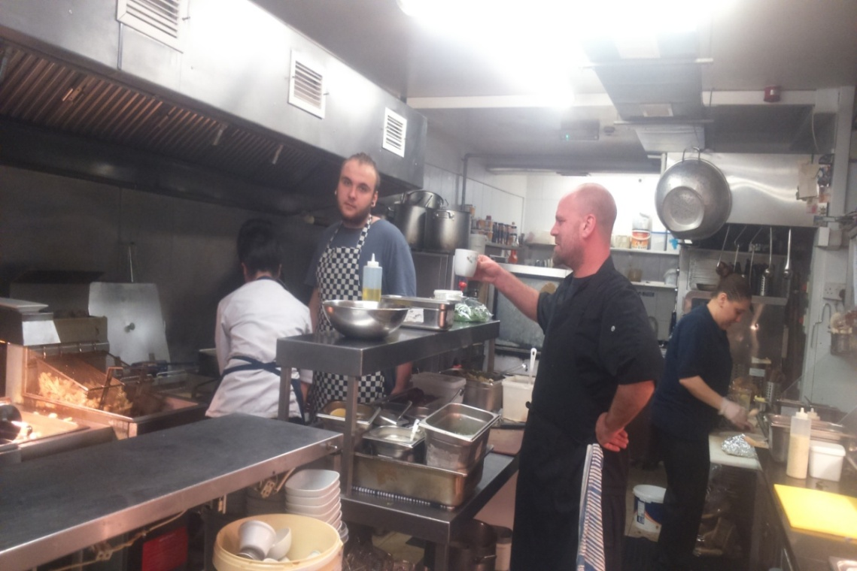
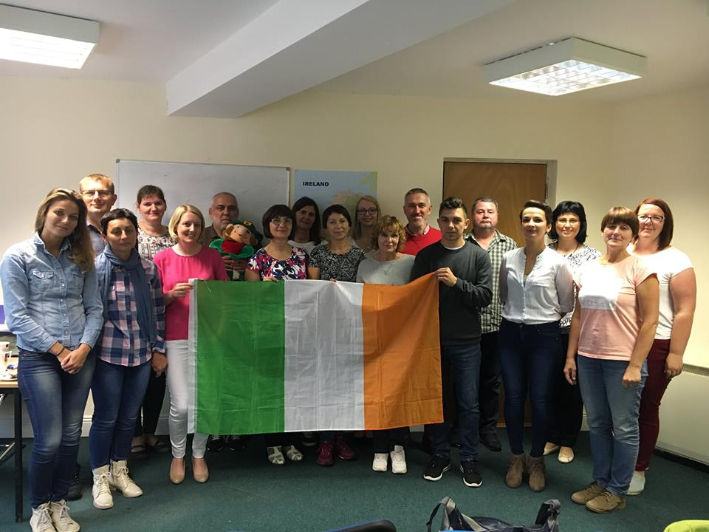
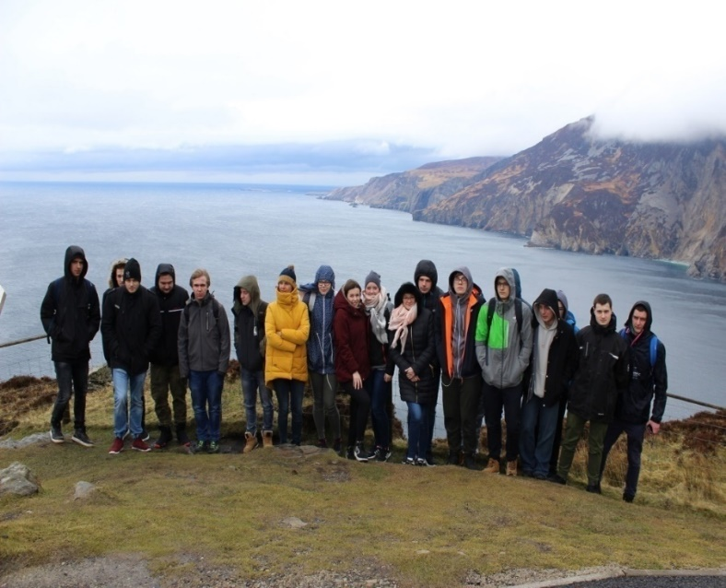
Staże zagraniczne Erasmus+ i PO WER

Slide 41
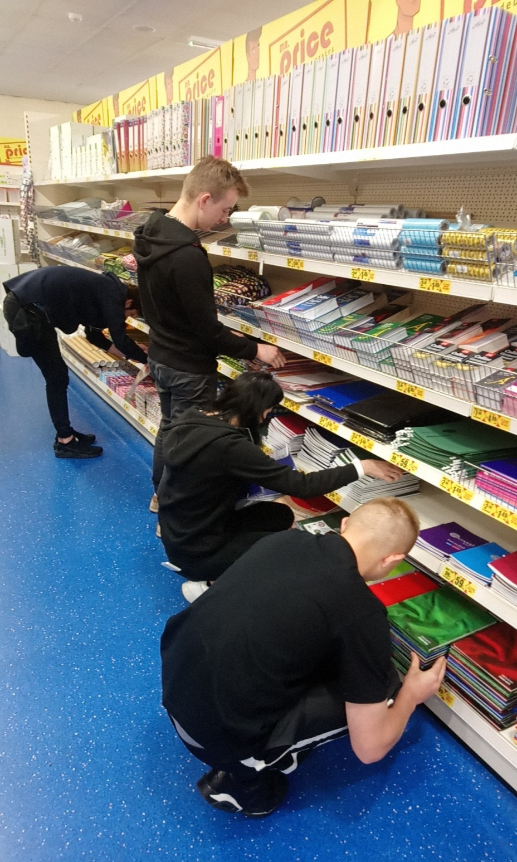
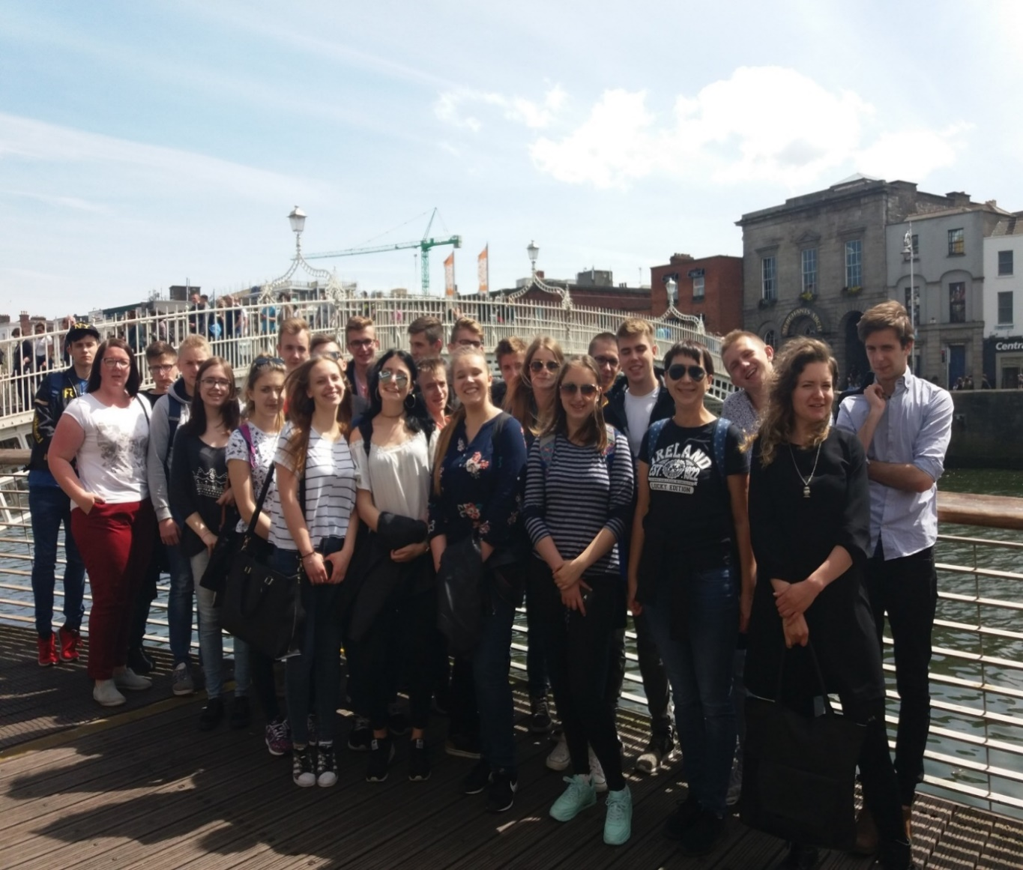
Staże zagraniczne Erasmus+ i PO WER
DUBLIN

Slide 42
Staże zagraniczne Erasmus+ i PO WER
Po zakończeniu stażu każdy uczestnik otrzymuje dodatkowo ważny europejski dokument – Europass Mobilność, który potwierdza uzyskane kwalifikacje i uznawany jest w całej Unii Europejskiej.

Slide 43
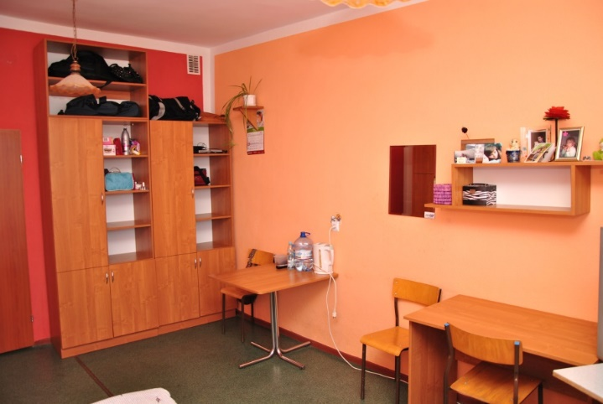
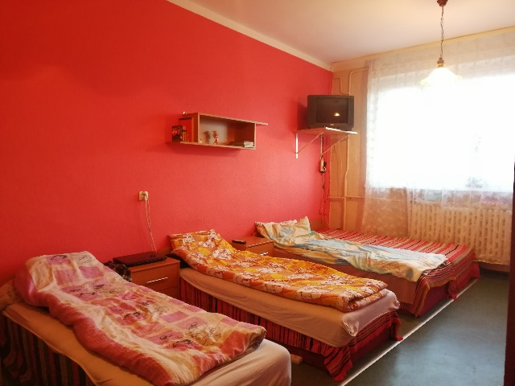
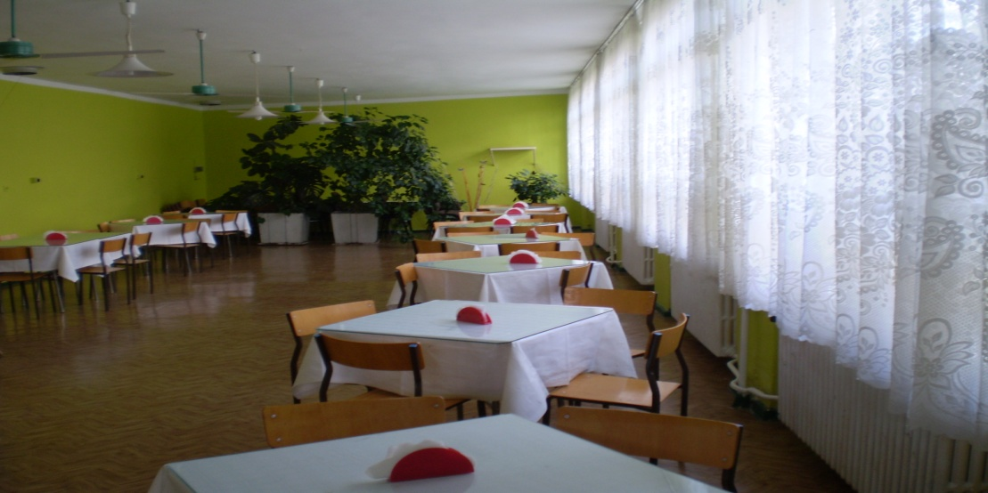
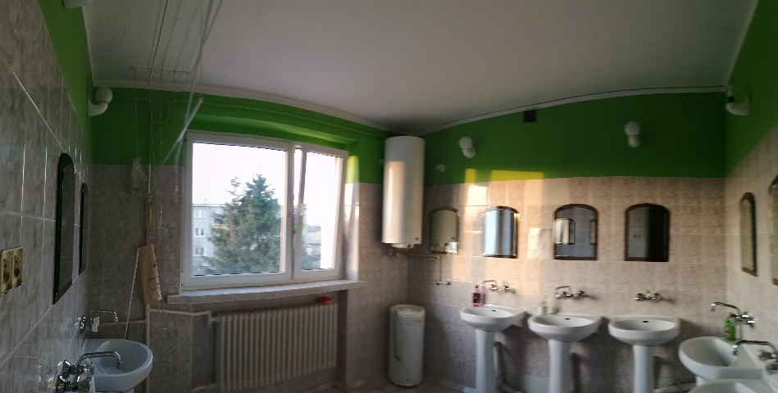
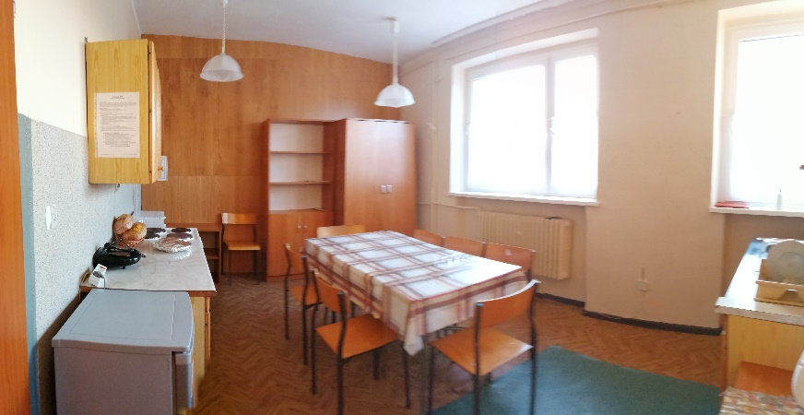
3. Internat

Slide 44
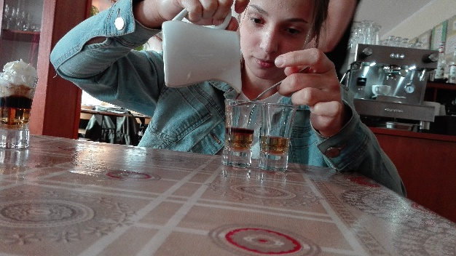
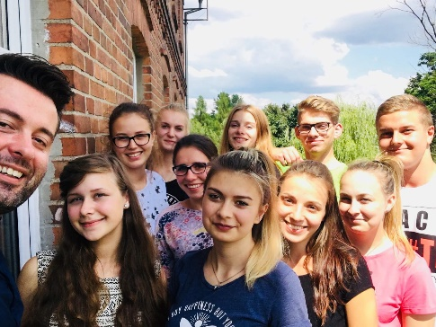
4. Szeroka oferta kursów w ramach projektu „Mój start w życie zawodowe”
Kursy:
prawo jazdy kat. B
operator wózków widłowych
spawacz
obsługa koparko-ładowarki
barmański
baristy
stylizacji paznokci
wizażu
podstawy grafiki komputerowej CAD

Slide 45
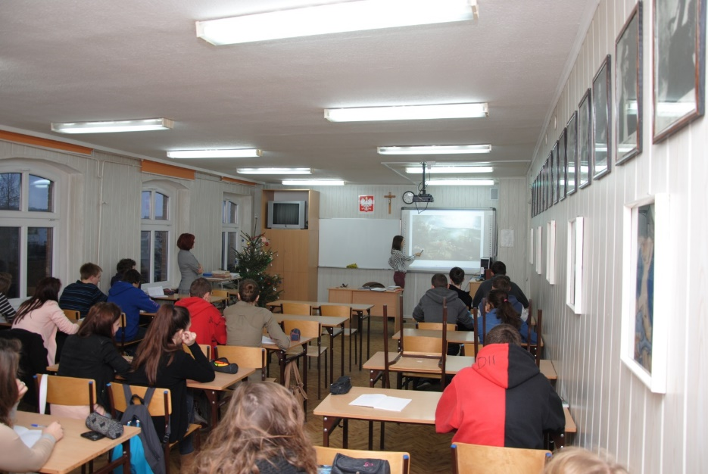
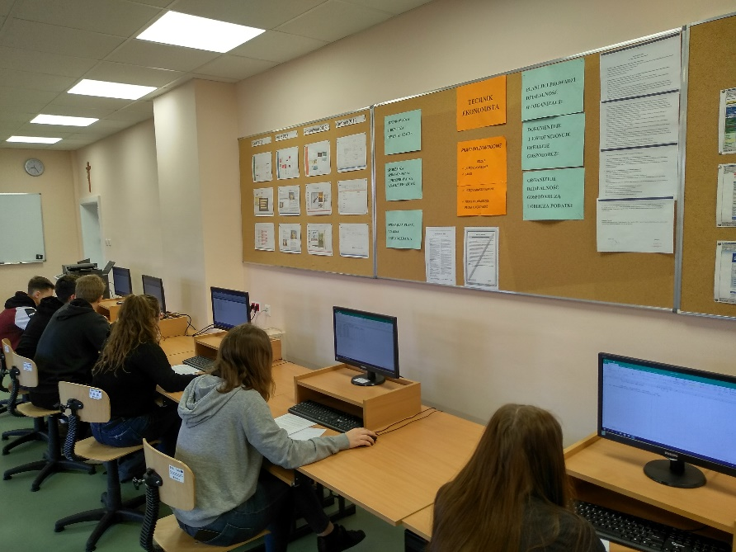
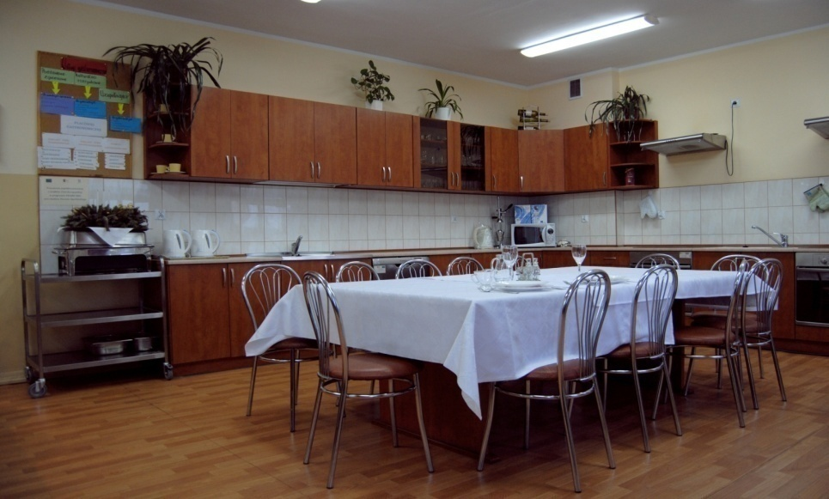
5. Bogato wyposażone sale lekcyjne

Slide 46
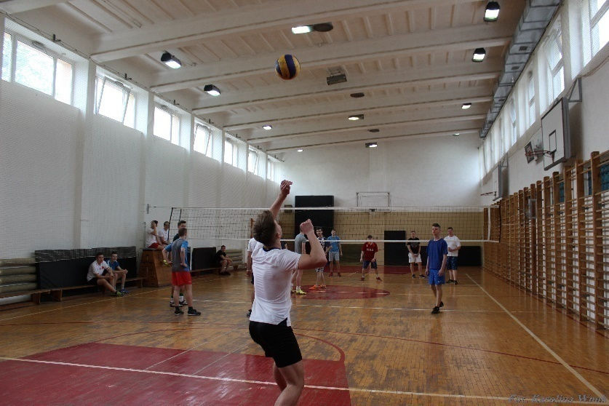
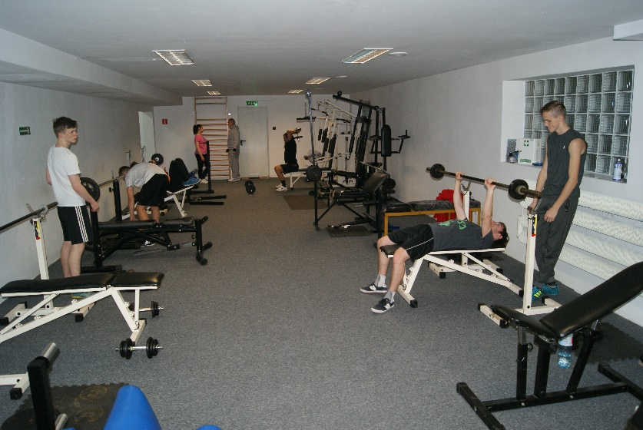
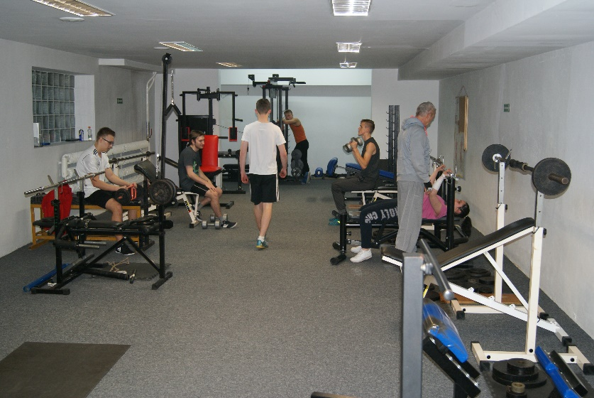
6. Atrakcyjna baza sportowa

Slide 47
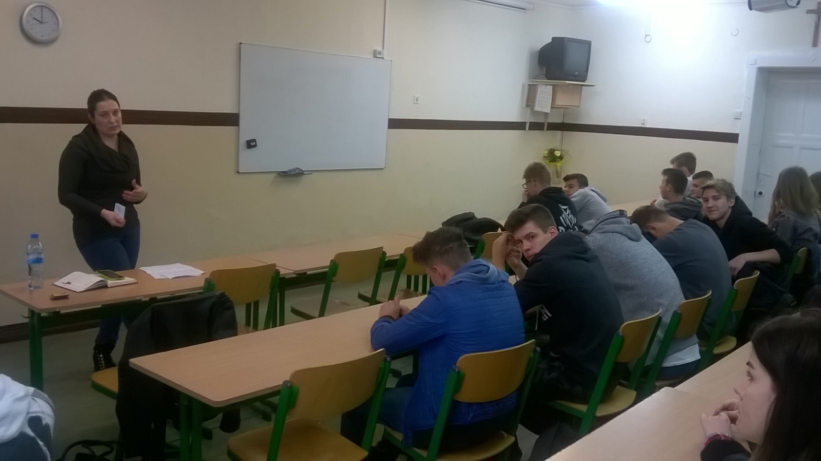
7. Współpraca z pracodawcami i stowarzyszeniami

Slide 48
8. Wyjazdy studyjne i liczne warsztaty

Slide 49
9. Dobrze rozwinięta samorządność

Slide 50
10. Wolontariat

Slide 51
Z ŻYCIA SZKOŁY

Slide 52
OTRZĘSINY KLAS 1

Slide 53
DZIEŃ EDUKACJI NARODOWEJ

Slide 54
MIKOŁAJKI

Slide 55
ŚWIĘTO ODZYSKANIA NIEPODLEGŁOŚCI 11 LISTOPADA

Slide 56
1 GRUDNIA MIĘDZYNARODOWY DZIEŃ AIDS

Slide 57
POWIATOWY POKAZ STOŁÓW WIGILIJNYCH

Slide 58
POWIATOWY POKAZ STOŁÓW WIELKANOCNYCH

Slide 59
BOŻE NARODZENIE

Slide 60
MIĘDZYNARODOWY DZIEŃ BEZ PAPIEROSA

Slide 61
DZIEŃ ZAWODOWCA

Slide 62
POZNAŃ GAMES ARENA

Slide 64
SPORT W SZKOLE

Slide 65
NASI STYPENDYŚCI
Stypendysta Prezesa Rady Ministrów KAMIL KŰHN (technikum informatyczne IVF)
Prymusi Zawodu Pomorza i Kujaw: KAMIL KŰHN (technikum informatyczne IVF) MATEUSZ ZAPALSKI (technikum logistyczne IIIA) JAKUB BARANOWSKI (technikum informatyczne IIIA) KRYSTIAN SZYLKA (Branżowa Szkoła I Stopnia IIC)
Stypendyści Starosty Sępoleńskiego: MATEUSZ ZAPALSKI (technikum logistyczne IIIA) SYLWIA HOPPE (technikum ekonomiczne 4A)
Stypendystka Marszałka Województwa Kujawsko-Pomorskiego Paulina Bednarska (technikum hotelarskie 4A)

Slide 66
KONTAKT
E-mail: sekretariat@ckziu-wiecbork.pl
TEL. 52 / 3897 055 FAX 52 / 3897 160 UL. POCZTOWA 14B 89-410 WIĘCBORK
Strona internetowa: http://ckziu-wiecbork.pl

Slide 67
DRZWI OTWARTE
30 kwietnia 2019 roku OD GODZ. 8.30 DO 12.00 ZAPRASZAMY!

Slide 68
DZIĘKUJEMY ZA UWAGĘ I ZAPRASZAMY DO NAS 

